Slide 1
基于 YOLO11 的监控视频小目标跟踪系统设计与实现
汇报人: 杨馥菊
2025/12/26

Slide 2
目录
项目背景
数据集介绍
01
02
CONTENTS
核心改进
实验过程及对比
03
04
GUI系统功能
总结展望
05
06

Slide 3
项目背景
01

Slide 4
研究背景与意义
小目标跟踪概述
核心技术挑战
小目标跟踪是计算机视觉核心任务，针对像素低、特征微弱易受干扰目标持续定位监测，应用场景从传统安防拓展至多元智能化领域。
小目标特征稀缺提取难，易与背景融合受环境干扰，尺度波动致跟踪框偏移，多目标密集遮挡跟踪混淆，实时性要求高，精度与效率平衡难。
研究现状
研究目标
小目标检测通过数据增强、特征融合和损失函数优化提升性能；多目标跟踪主流框架分为基于检测的跟踪和联合检测与跟踪两类。
优化网络结构与跟踪策略，构建一体化解决方案，提升小目标跟踪精度、稳定性与部署适配性，形成工程化应用系统。

Slide 5
数据集介绍
02

Slide 6
数据集选择与处理
数据集介绍
CrowdHuman数据集：含15000张训练图像，34万实例，多样化遮挡场景，用于小目标检测预训练。
MOT17数据集：含14个视频序列，三个检测器，涵盖城市街道等真实场景，用于多目标跟踪算法评估。
数据预处理
坐标归一化至[0,1]范围，过滤异常标注，按8:1:1划分训练、验证和测子集，增强模型泛化能力。

Slide 7
核心改进
03

Slide 8
YOLO11s模型架构
骨干网络
采用轻量化C2f-C3k2混合架构，实现高效特征提取与计算量平衡，适配小目标检测需求。
颈部网络
采用轻量化PAN-FPN双向融合结构，优化权重分配强化P2层占比，提升多尺度目标特征表达能力。
检测头设计
基于Anchor-Free设计，预测目标中心点坐标等，用CIoU与分布焦点损失，提升推理速度满足实时跟踪需求。
选择YOLO11的优势
YOLO11 在保持 YOLO 系列轻量化、高速度优势的基础上，在检测精度（尤其小目标 / 密集目标）、模型架构合理性、工程实用性上均优于 YOLOv8 及更早版本，是当前更优的基线选择

Slide 9
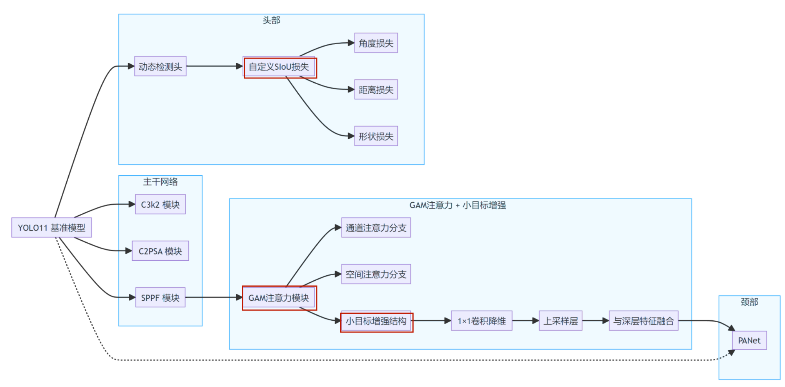
模型改进结构图

Slide 10
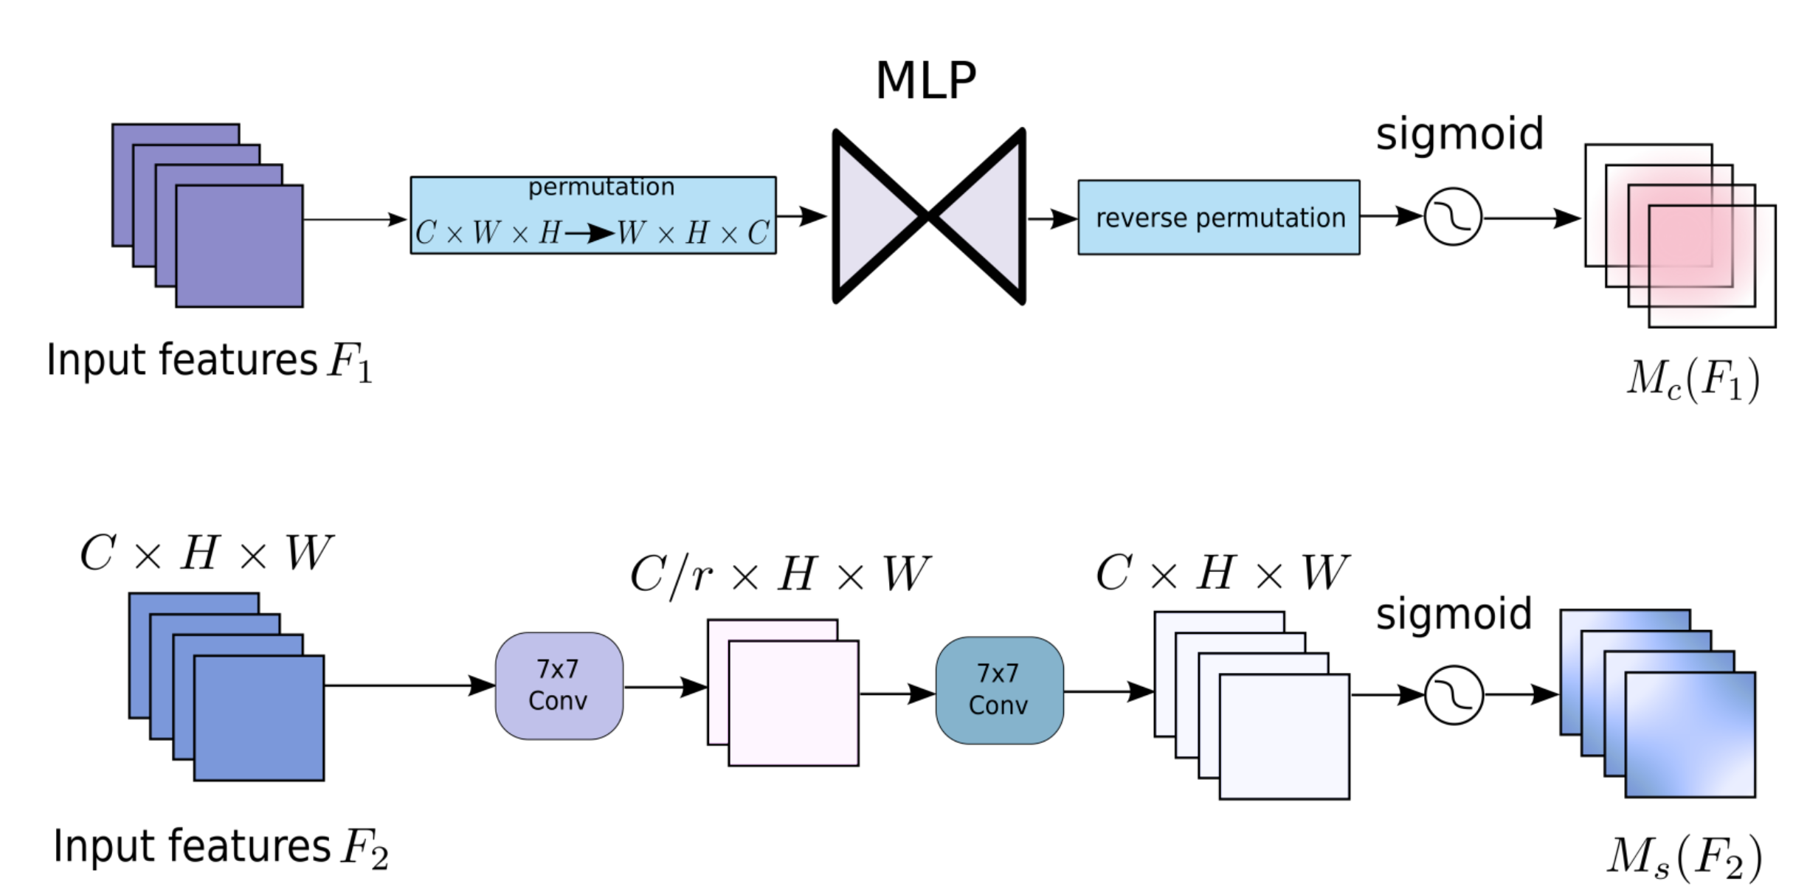
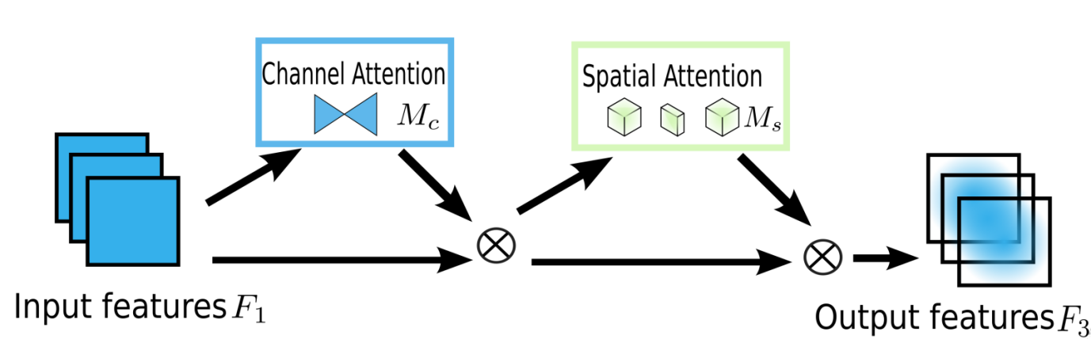
GAM注意力机制集成
结构改进
增强特征的通道相关性和空间位置相关性，让模型更关注有用的目标特征（尤其是小目标的微弱特征）。
新增小目标增强分支，强化浅层特征提取，缓解小目标特征匮乏问题。
优势
融合通道与空间权重，保留全局特征完整性并强化小目标关键特征，轻量化设计不影响推理速度。

Slide 11
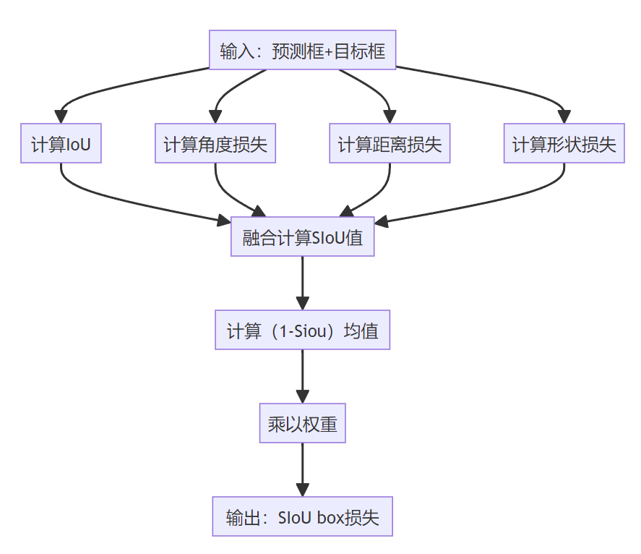
自定义SIoU损失函数
优势
计算多维损失，引导边框回归。解决小目标定位不敏感问题，强化误差反馈精准回归，加速收敛，避免梯度消失或不稳定。
设计思路
新增角度损失项优化边界框方向一致性，引入小目标权重因子ω动态调整回归权重。

Slide 12
实验过程及对比
04

Slide 13
检测性能指标
mAP@0.5：在IoU阈值为0.5时模型的平均检测精度，是目标检测中最常用的基础性能指标。
mAP@0.5:0.95：在多个IoU阈值下对模型检测精度的综合评估，更严格衡量定位质量，反映边界框回归的鲁棒性。
Precision（精确率）：模型预测为目标的检测中实际为真实目标的比例，用于衡量检测结果的准确性，反映误检抑制能力。
Recall（召回率）：真实目标中被模型成功检测到的比例，反映模型的检出能力，分析小目标和遮挡场景下的漏检情况。

Slide 14
跟踪性能指标
MOTA（多目标跟踪准确率）：综合考虑漏检、误检和ID切换等因素，是多目标跟踪任务中衡量整体性能的核心指标，评价监控场景下的跟踪准确性。
IDF1（ID F1-score）：衡量跟踪过程中目标身份保持的一致性，重点关注ID分配的连续性，评估行人重识别与长期跟踪稳定性。
MT（ Mostly Tracked）：在整个序列中被成功跟踪时间超过80%的目标比例，衡量模型的持续跟踪能力。
ML（Mostly Lost）：在序列中被跟踪时间少于20%的目标比例，反映复杂场景下目标丢失的严重程度。
ID Switch（ID切换次数）：同一真实目标在跟踪过程中被分配不同ID的次数，直接反映跟踪系统在遮挡、交叉等场景下的身份稳定性。

Slide 15
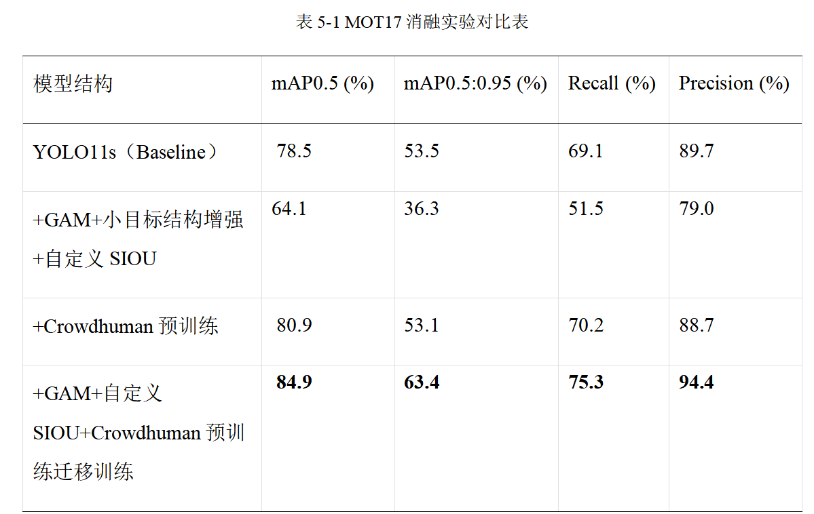
消融实验
融合创新点后进行迁移训练，实现了弥补模块组合适配缺陷，多模块 + 迁移训练实现协同增益。
MOT17 数据规模有限，直接训练易过拟合，收敛慢，导致GAM、SIoU等创新模块的效果无法充分发挥。迁移微调能快速适配MOT17场景。

Slide 16
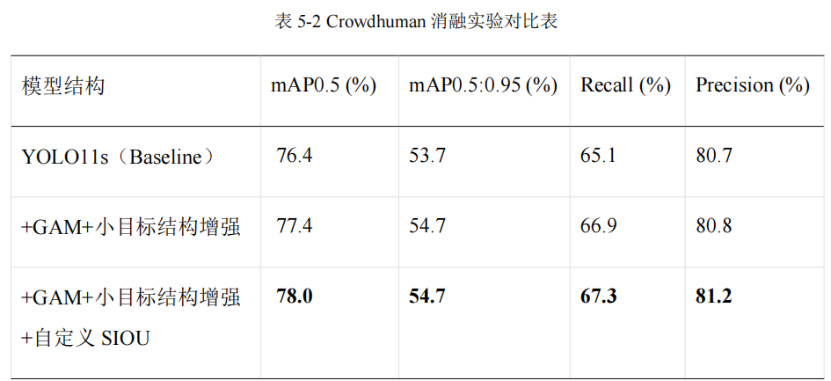
消融实验
以 YOLO11s为参照：加入 GAM + 小目标结构增强来提升小目标检测能力，在此基础上，加入自定义 SIOU 后损失函数优化了边界框回归精度，兼顾了召回率与精确率的平衡。

Slide 17
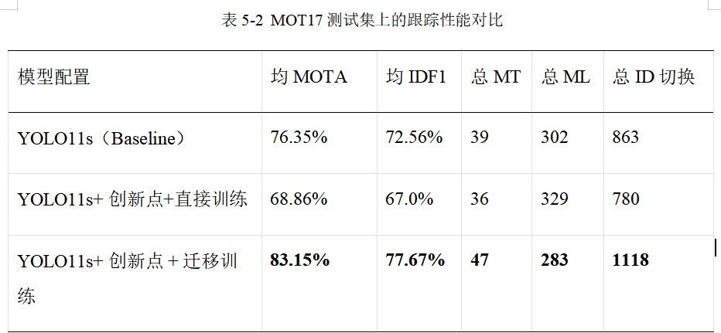
跟踪实验对比
通过迁移训练充分利用了 CrowdHuman 与 MOT17 数据集的互补性，结合 GAM 注意力、自定义 SIoU 等创新点，实现了小目标跟踪精度的跨越式提升；有效解决了直接训练时小目标特征学习不充分的问题。

Slide 18
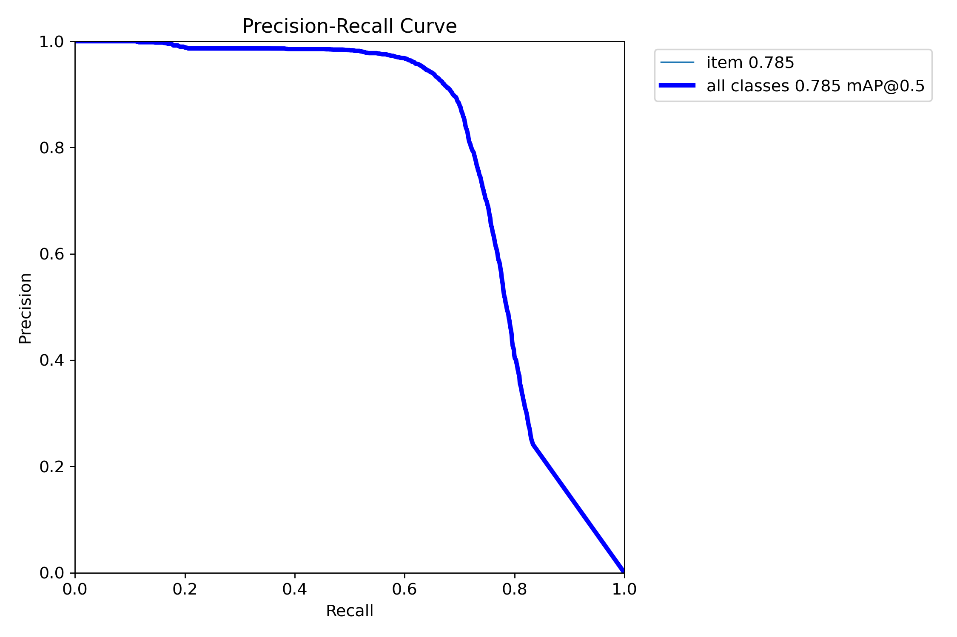
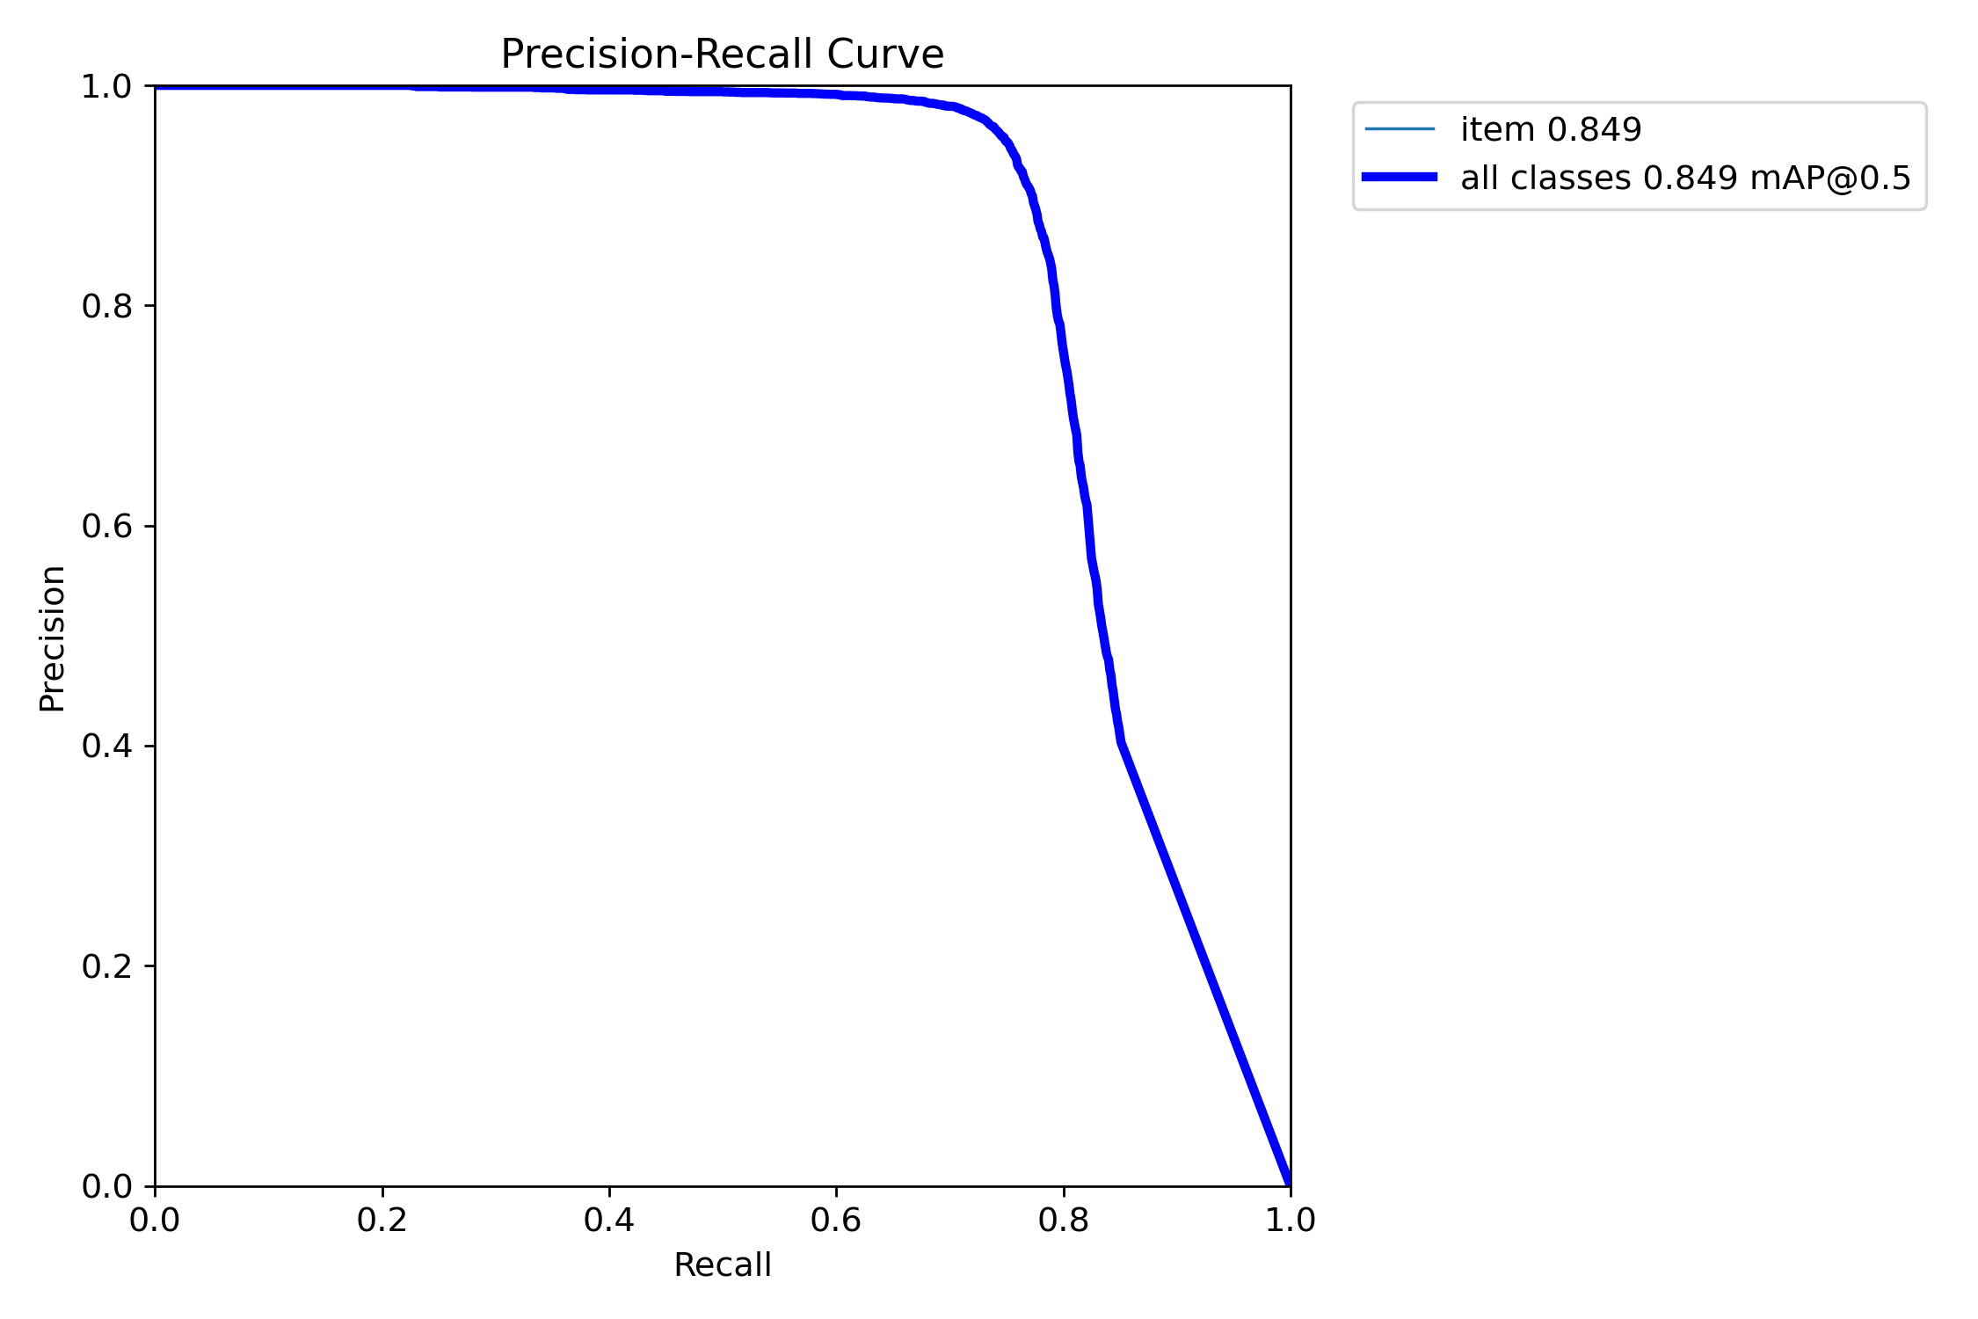
可视化分析
改进前（左），改进后（右），改进后的模型在高召回率下仍能保持相对较高的精确率，检测性能的稳定性与综合表现更优。

Slide 19
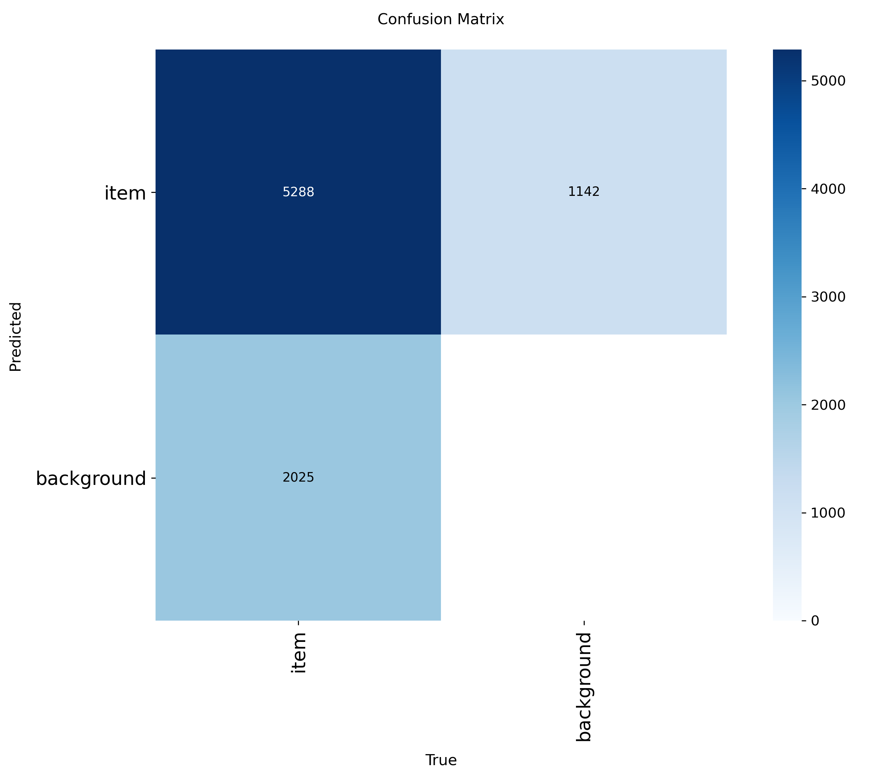
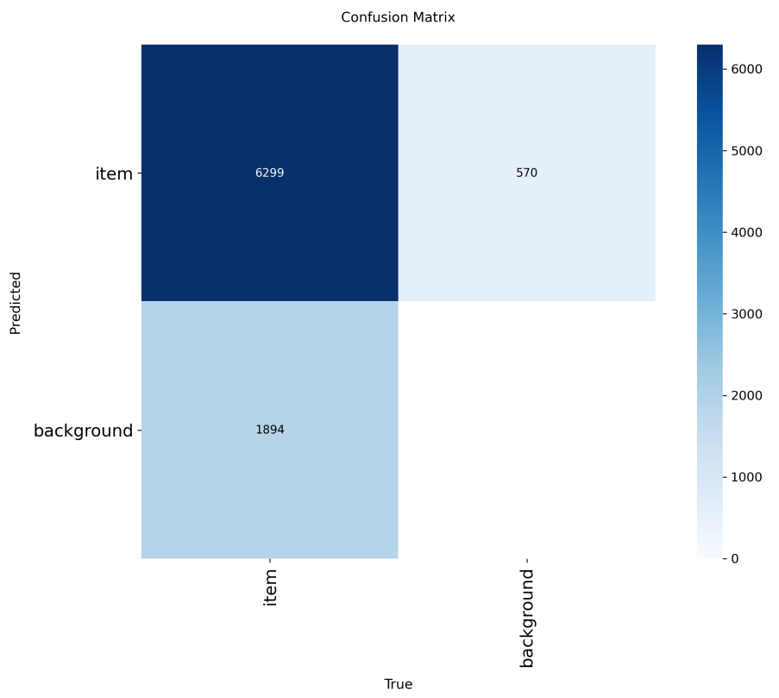
可视化分析
改进前（左），改进后（右），改进后模型在有效解决了直接训练时的 “小目标 - 背景分类混淆” 问题：既减少背景误判为小目标的假阳性错误，又降低小目标漏检的假阴性错误。

Slide 20
GUI界面
05

Slide 21
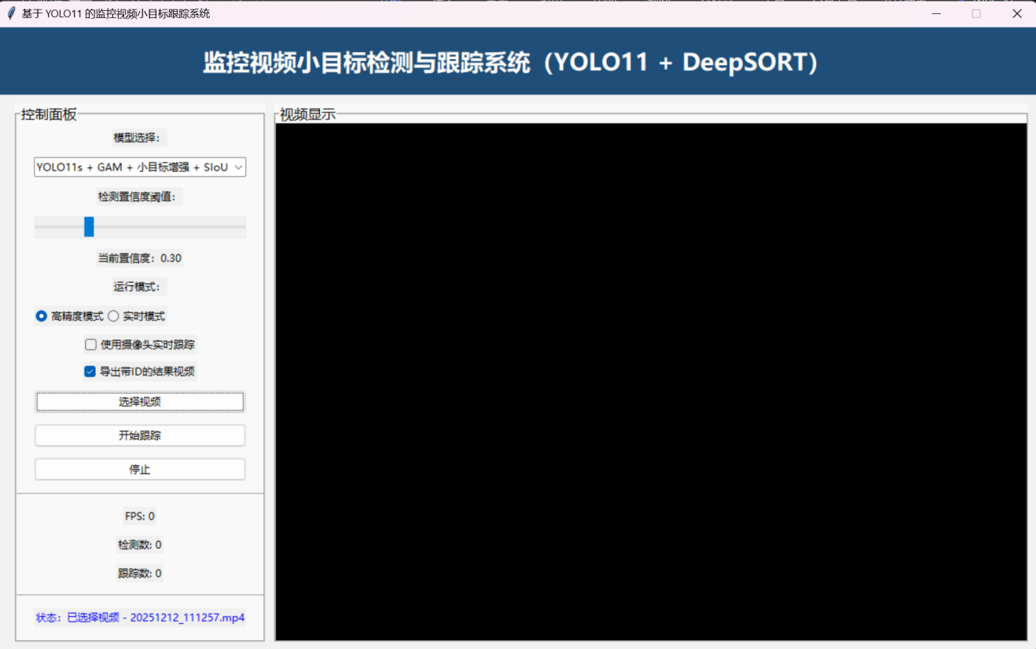
系统功能模块
主界面核心功能组件包括：
检测控制区（模型选择下拉框，置信度阈值调节器，运行模式选择，摄像头开关，视频导出开关，操作按钮组）
图像显示区（实时可视化展示区域，呈现检测与跟踪全过程）
检测结果列表区（量化展示当前帧检测与跟踪状态）
系统状态栏（ 实时反馈系统操作状态与参数配置）

Slide 22
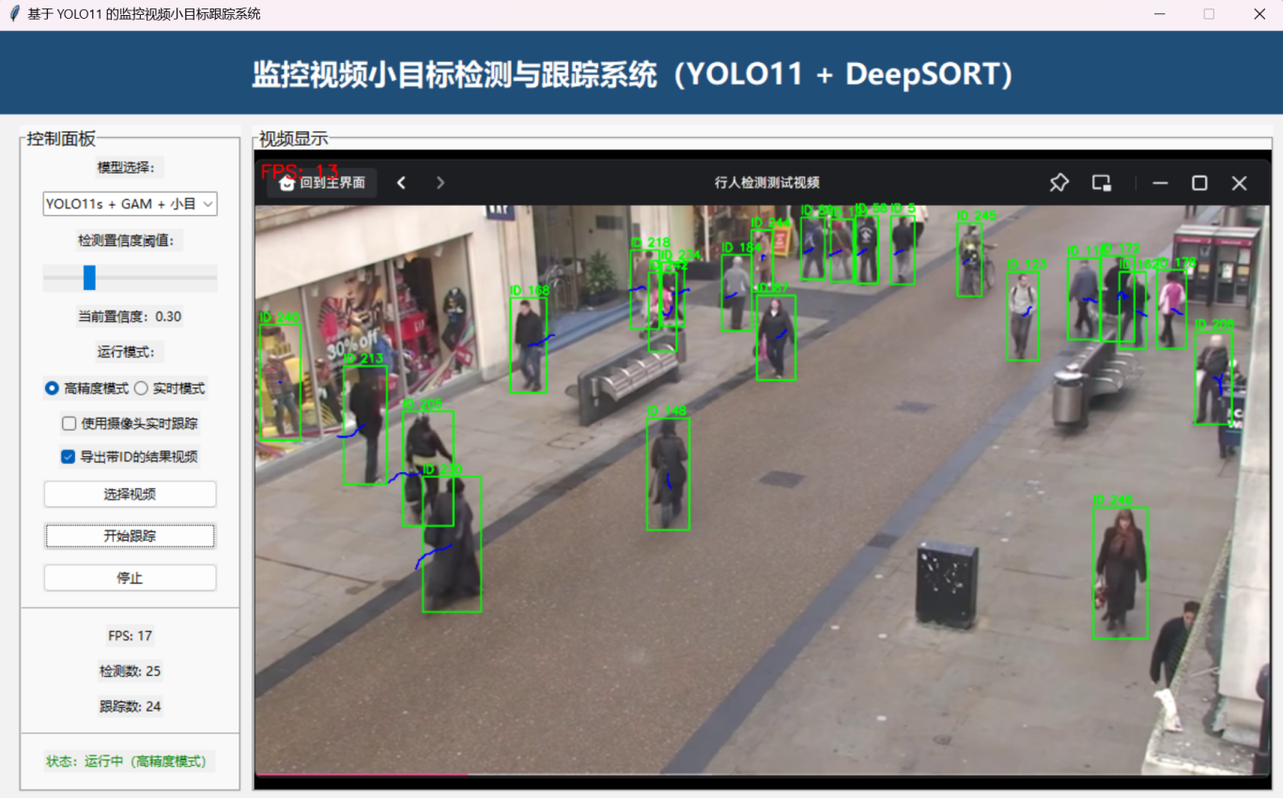
系统功能模块
可选择基线模型或改进模型测试，点击“选择视频”，准备跟踪任务。
通过调节不同置信度来进行检测。
可选择“运行模式”：“高精度模式”和“实时模式”之间切换，不同模式直接影响跟踪的精度与效率。
下方显示指标：fps，检测数和跟踪数。

Slide 23
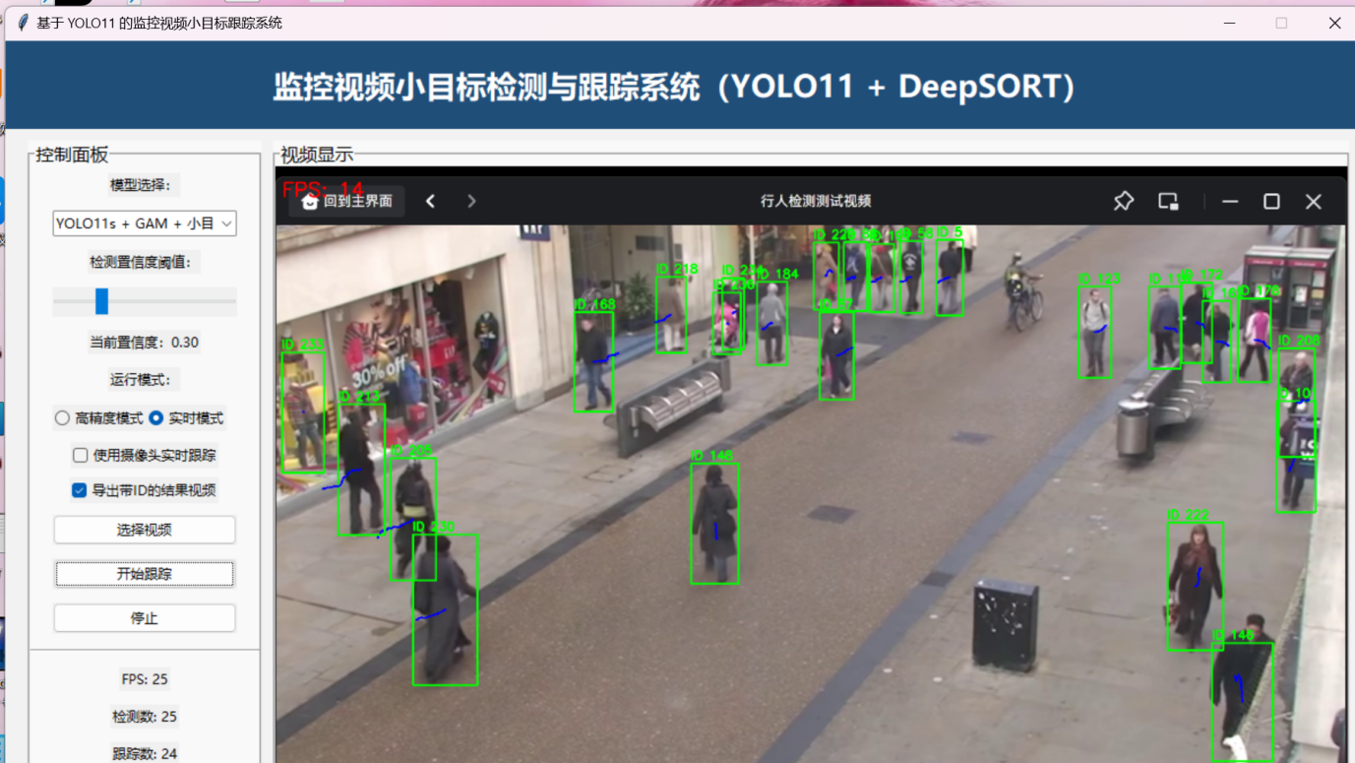
系统功能模块
同时，还可以选择打开摄像头进行实时监测，进行实时 YOLO11 检测 + DeepSORT 跟踪，并在界面显示带 ID 的跟踪框和轨迹。
点击"停止"按钮可结束实时跟踪，摄像头资源将被自动释放，并把保存带有ID的跟踪视频。

Slide 24
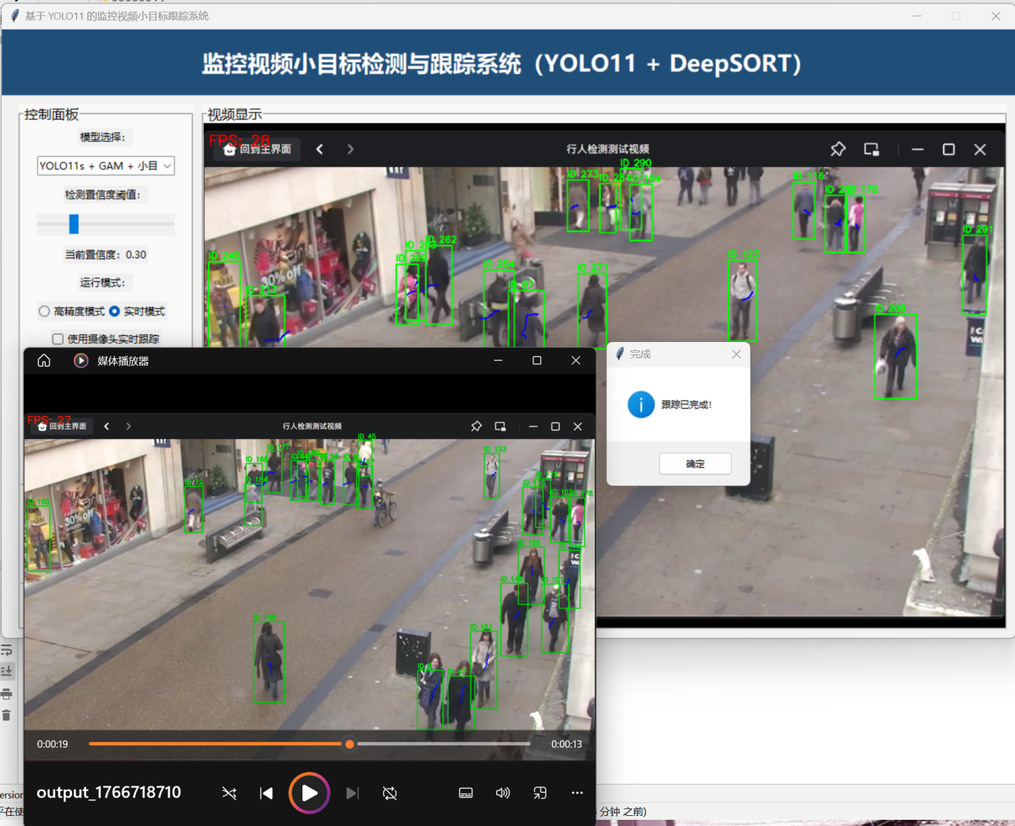
系统功能模块
最后，将跟踪后的带有ID的视频自动保存在文件中，以便后续观察。

Slide 25
总结展望
06

Slide 26
实验总结和未来展望
23/24
技术方案
多模态融合方向
构建"预训练-结构优化-迁移训练"三阶段框架，集成 GAM 注意力机制与小目标增强结构，采用改进 SIoU 损失函数，显著提升小目标特征表征能力
结合红外与可见光多源数据，利用传感器互补优势，突破恶劣环境下的检测局限，增强目标特征辨识度
系统实现
长时跟踪改进方向
深度融合 DeepSORT 跟踪算法与 GUI 可视化模块，建立"检测-跟踪-评估-可视化"完整闭环，兼顾算法深度与工程实用性
集成 Transformer 架构与长时记忆机制，增强目标特征跨帧关联能力，提升遮挡场景下的跟踪稳定性

Slide 27
谢谢大家

